Slide 1
回馈社会，全面开源“Kingst51”所有资料。
“Kingst51”开发板以0利润成本价销售（公开完整成本清单）
配套书籍：手把手教你学51单片机
--C语言版（第3版）
12-1：认识IIC总线
关注各大直播平台：金沙滩电子课堂，直播授课答疑
青岛金思特电子有限公司
（金沙滩工作室）
作者：宋雪松

Slide 2
I²C总线简介
1、I²C(Inter－Integrated Circuit)总线是一种由PHILIPS公司开发的两线式串行总线，用于连接微控制器及其外围设备(特别是外部存储器件)。
2、UART通信只需要一条线即可完成，I²C总线是由数据线SDA和时钟SCL构成的串行总线，可发送和接收数据。
3、从应用上来讲 ，UART通信多用于板间通信，I²C通信多用于板内通信。

Slide 3
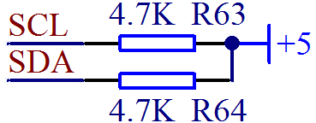
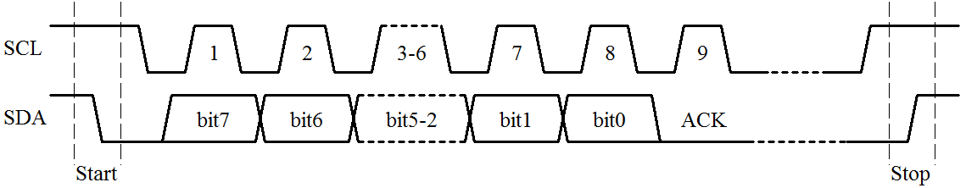
I²C总线的初步认识
1、I²C总线组成“线与”的关系，任何一个器件都可以拉低电平。
2、I²C总线可以并联多个器件。
3、I²C总线有起始信号、数据传输和停止信号。

Slide 4
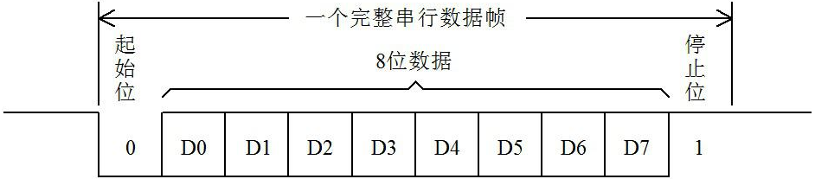
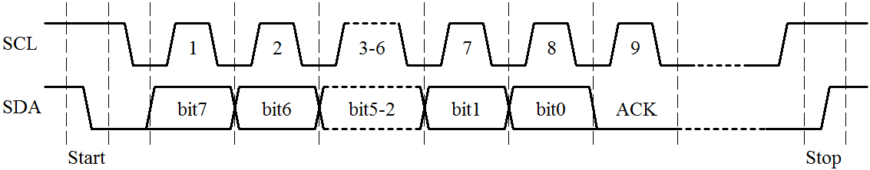
I²C总线通信时序
I²C总线有起始信号、数据传输和停止信号。
起始信号：SCL为高电平期间，SDA由高电平向低电平变化产生一个下降沿，表示起始信号
数据传输：SCL低电平的时候，SDA可以变化；SCL为高电平的时候，SDA必须保持确保读取数据稳定。
停止信号：SCL为高电平期间，SDA由低电平向高电平变化产生一个上升沿，表示结束信号。

Slide 5
金沙滩工作室业务介绍
金沙滩工作室：单片机嵌入式教学
青岛金思特电子有限公司：逻辑分析仪、智能仪器
青岛方寸间智能科技有限公司：五子棋、围棋智能电子棋盘

